Slide 1



ÔN TẬP PHÉP CỘNG, PHÉP TRỪ TRONG PHẠM VI 10

Slide 2





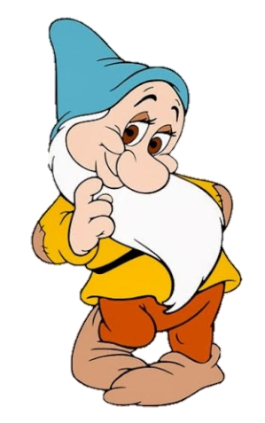



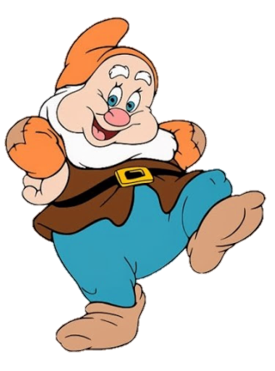
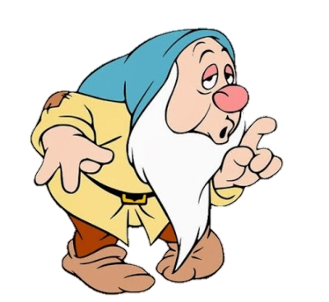

CHƠI TRỐN TÌM
CÙNG BẠCH TUYẾT VÀ 7 CHÚ LÙN

Slide 3





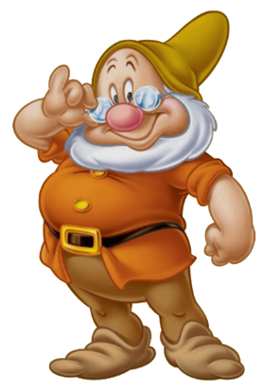


Tính kết quả của
5 + 4 = ?
Hết giờ
2
8
0
1
3
6
7
9
10
5
4
A. 6
B. 7
C. 8
D. 9
ĐÚNG RỒI

Slide 4


Tính kết quả của
8 – 3 = ?
Hết giờ
2
8
0
1
3
6
7
9
10
5
4
A. 6
B. 5
C. 4
D. 3
ĐÚNG RỒI

Slide 5


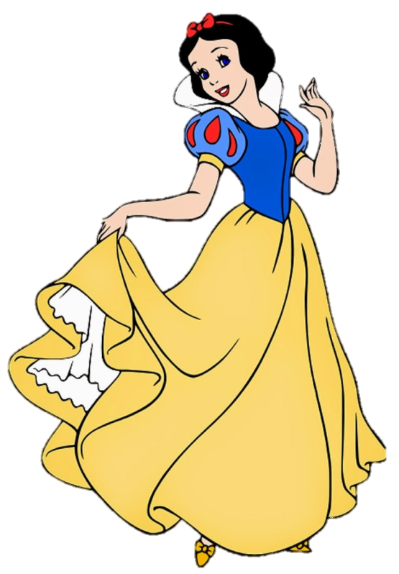
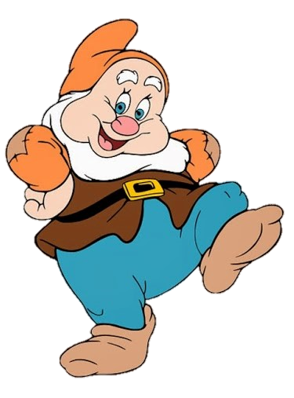
Tính kết quả của
7 – 0 = ?
Hết giờ
2
8
0
1
3
6
7
9
10
5
4
A. 7
B. 6
C. 8
D. 5
ĐÚNG RỒI

Slide 6


Tính kết quả của
2 + 8 = ?
Hết giờ
2
8
0
1
3
6
7
9
10
5
4
A. 8
B. 9
C. 10
D. 7
ĐÚNG RỒI

Slide 7
1
Tính nhẩm:
a)
8 + 1
= 9
6 + 0
= 6
10 – 5
5 – 0
= 5
= 5
3 + 3
= 6
7 + 3
= 10
8 – 3
= 5
4 – 4
= 0
b)
7 + 2 + 1
= 10
10 – 3 + 2
= 9
5 – 1 – 2
= 2
4 + 2 – 5
= 1

Slide 8
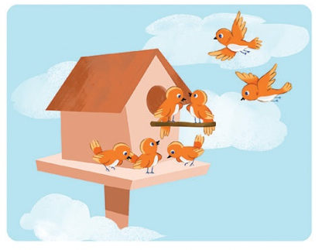
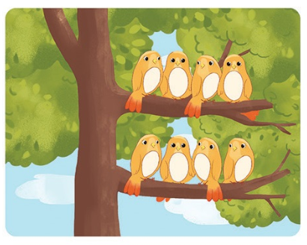
2
Xem tranh rồi nêu phép cộng thích hợp:
?
?
?
?
?
?
?
?
+
4
=
=
=
8
5
+
2
=
7
4

Slide 9
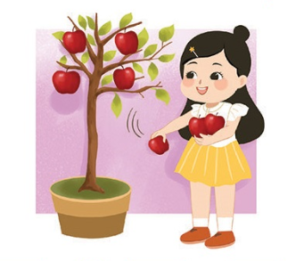
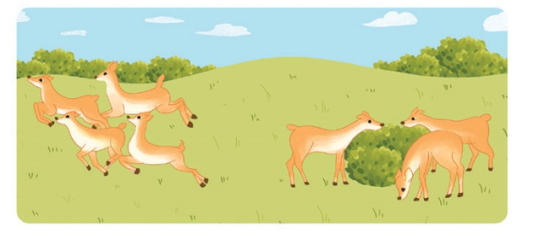
3
Xem tranh rồi nêu phép trừ thích hợp:
–
4
–
?
?
?
?
?
?
?
3
?
3
=
4
=
7
=
7
=

Slide 10
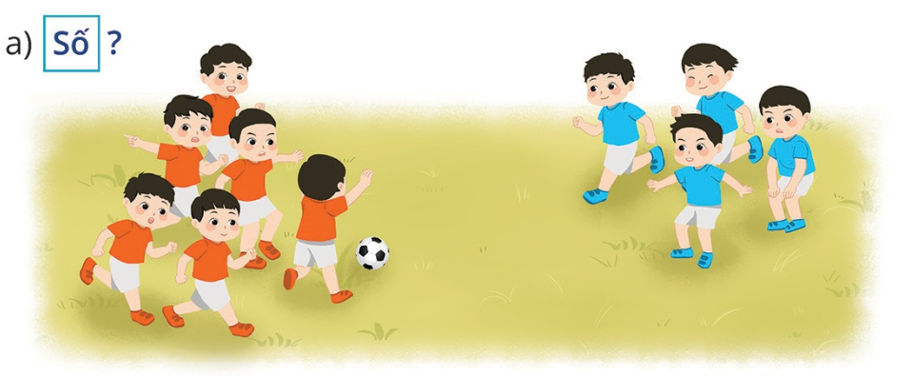
4
?
?
10
6
6 + 4 =
10 – 4 =
?
?
10
4
4 + 6 =
10 – 6 =

Slide 11

4
Xem tranh rồi nêu phép tính thích hợp:
?
?
?
7
+
3
=
10
+
=
?
?
?
7
=
10
3
+
=
+
?
?
=
?
10
–
7
=
3
–
?
?
=
?
10
–
3
=
7
–

Slide 12
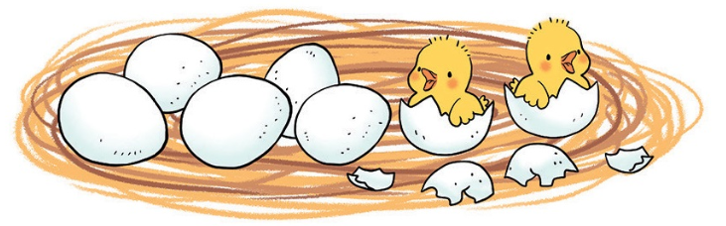
5
Ổ trứng có 7 quả, trong đó có 2 quả đã nở. Hỏi ổ còn lại mấy quả trứng chưa nở?
Phép tính:
?
–
?
?
?
=
7
2
=
5
?
5
Trả lời: Trong ổ còn lại quả trứng chưa nở.

Slide 13



XÂY DỰNG
NÔNG TRẠI

Slide 14








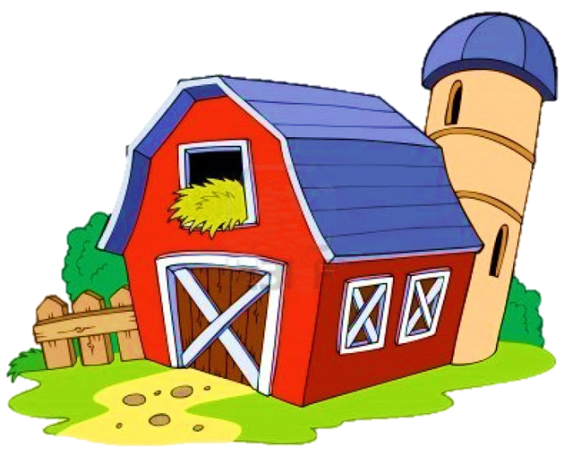









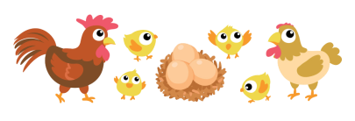




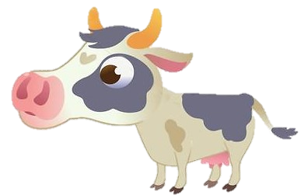

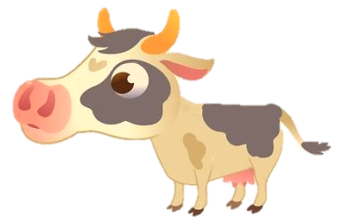

Slide 15


Tính: 4 + 5 = ?
9

Slide 16
Tính: 5 + 4 = ?
9

Slide 17
Tính: 10 – 2 = ?
8

Slide 18
Tính: 10 – 8 = ?
2

Slide 19
Tính: 6 + 0 = ?
6

Slide 20
Tính: 0 + 6 = ?
6

